Slide 1
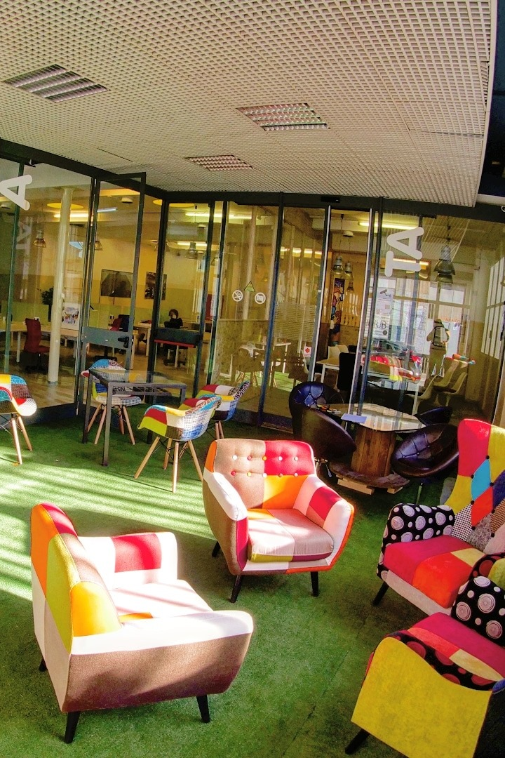
LA MIA ESPERIENZA PCTO AD
ARIS TECH - SEREGNO HUB
Esperienza di 4 settimane nel mondo del lavoro tecnologico in Aris Tech, Seregno.

Slide 2
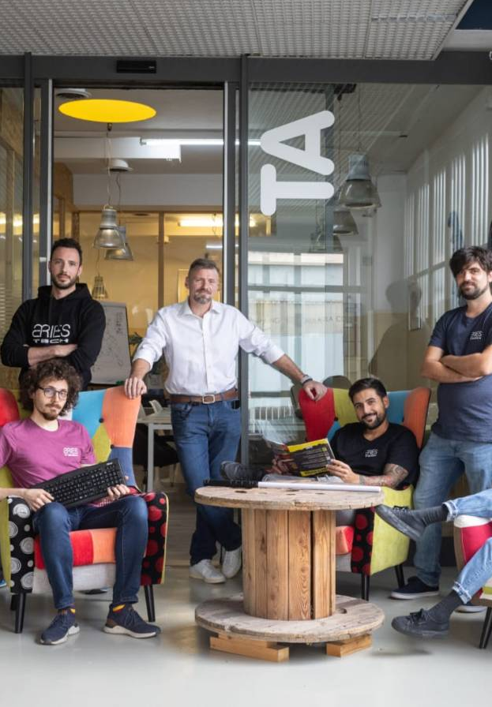
PRESENTAZIONE GENERALE DI
ARIS TECH
SVILUPPO SOFTWARE
Progettazione e realizzazione soluzioni software avanzate
SVILUPPO APP MOBILE
Creazione di applicazioni per dispositivi mobili
INTELLIGENZA ARTIFICIALE
Integrazione di AI per ottimizzare i processi
BLOCKCHAIN E INDUSTRIA 4.0
Tecnologie innovative per sicurezza e smart manufacturing

Slide 3
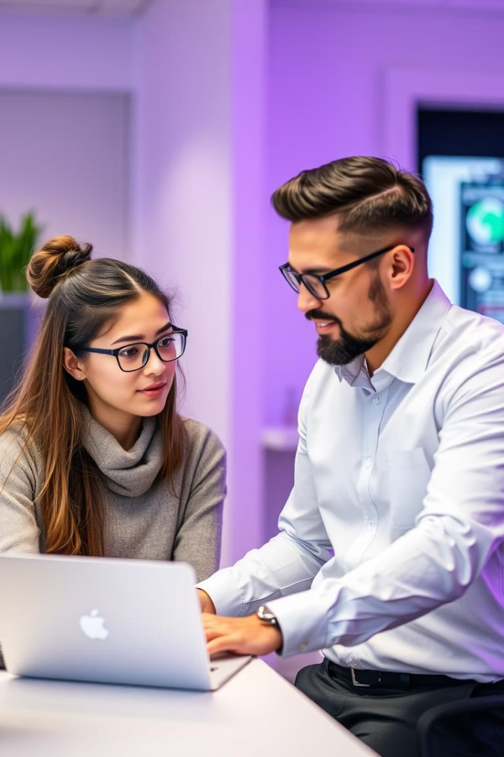
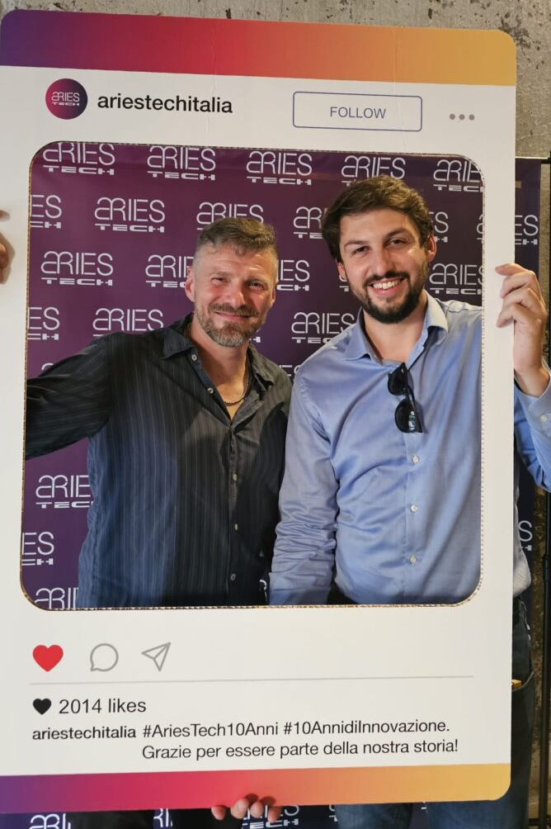
IL MIO TUTOR E LA MIA
POSIZIONE
IL MIO TUTOR
IL MIO RUOLO
Luca Vajani, riferimento tecnico e guida parziale
Software developer
AMBIENTE DI LAVORO
Collaborativo ma con scarsa supervisione diretta

Slide 4
LA MIA ESPERIENZA PCTO
IMPARARE LAVORANDO
INTEGRAZIONE AI
Quattro settimane di immersione pratica nel lavoro
Applicazione di intelligenza artificiale per ottimizzare il software
Sviluppo di un'applicazione personale
Uso e gestione di database per la prima volta
Innovazione e funzionalità avanzate
Sperimentazione diretta di tecnologie emergenti

Slide 5
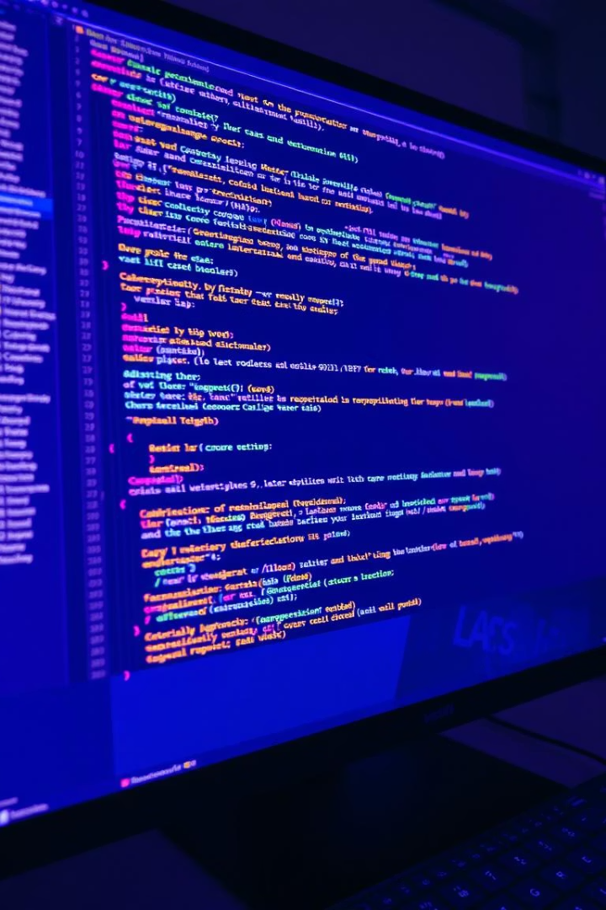
COMPETENZE TECNICHE UTILIZZATE E ACQUISITE
Competenze Precedenti
C# C++ Java e Javascript
Nuove Competenze
Database, Integrazione Intelligenza Artificiale

Slide 6







SOFT SKILLS SVILUPPATE
Comunicazione
Lavoro di squadra
Gestione tempo
Problem solving
Adattabilità
Flessibilità

Slide 7




VALUTAZIONE DELL'ESPERIENZA
SUPPORTO LIMITATO
Scarsa supervisione e tutor poco presente
AUTONOMIA FORZATA
Lavorare in modo quasi indipendente
RIFLESSIONE PERSONALE
Desiderio di non solo stare dietro uno schermo per tutta la vita

Slide 8
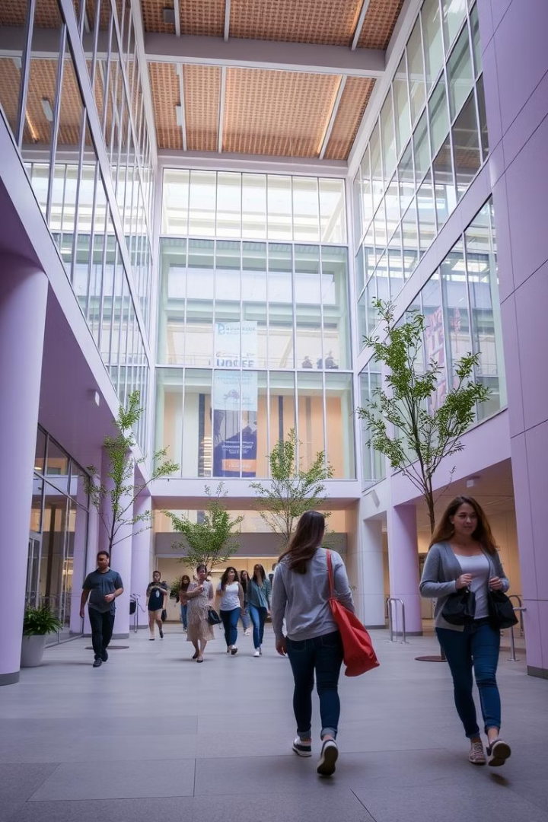
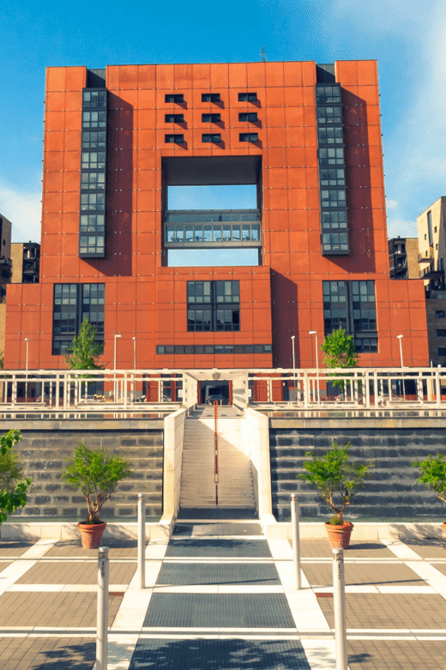
I MIEI PROSSIMI PASSI
UNIVERSITÀ
Studiare Informatica presso l’Università di Bicocca, Milano
OBIETTIVI FUTURI
Approfondire competenze tecniche e sviluppare progetti innovativi
BILANCIARE VITA
Equilibrare lavoro tecnologico e partecipazione alla realtà esterna

